Slide 1
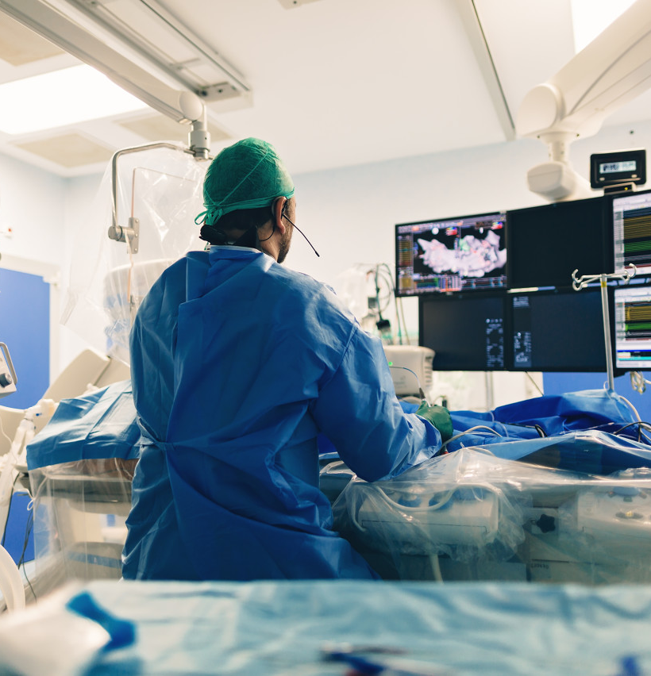
博昇慧源AI研究院
Notes:
大家好，欢迎参加本次关于AI房颤专科大模型的技术共创合作提案。今天，我们博昇慧源AI研究院将向绍兴梅奥心磁医疗科技有限公司展示我们的合作方案，希望能与贵公司携手，共同推动心脏电生理领域的AI技术发展。

Slide 2






报告结构
一、研究院简介
P3–8
五、结语与展望
P25
二、团队项目经历
P9–16
附件：后续合作探讨议程
-
三、行业背景分析
P17–19
四、技术共创方案
P20–24
Notes:
本次提案将分为五个部分，首先是我们研究院的简介，然后是团队的项目经历，接着分析行业背景，提出我们的技术共创方案，最后是结语与展望。希望能通过这份报告，让大家对我们的合作有一个全面的了解。

Slide 3

1.1 机构定位与核心使命
博昇慧源AI研究院是一家专注于垂直领域AI大模型工程化落地的应用型研究机构，依托跨学科复合团队，为医疗、工业、运动、企业管理等领域的头部企业提供从AI战略设计到系统落地的全链条技术共创服务。
核心使命
将行业专属数据转化为可工程化、可持续迭代的AI系统壁垒，并同步构建学术信用与资本叙事，帮助合作企业建立不可复制的竞争优势。
博昇慧源 · 创新协作空间
Notes:
首先，我将介绍我们博昇慧源AI研究院的机构定位与核心使命。我们专注于垂直领域AI大模型的工程化落地，旨在将行业数据转化为企业的核心竞争力，帮助企业建立不可复制的竞争优势。

Slide 4

1.2 团队成员 · 核心研究员
姓名 | 职务 | 学术背景 | 核心能力
唐明伯 | 首席研究员 | 哥伦比亚大学金融硕士；计算机工程；Cisco CCNA/CCNP；Java认证 | 大模型架构设计；AI资本叙事；学术发表策略；管理咨询20年
肖建平 | 研究员 | 计算机工程硕士 | AI系统工程；模型训练与部署；知识库构建
罗宏 | 助理研究员 | 金融+计算机工程双背景 | 技术商业复合分析；数据资产化；融资材料
尹璐 | 助理研究员 | 网络工程 | 系统部署；本地LLM运维；数据安全与隔离
团队优势
• 跨学科复合型人才结构
• 深厚的学术背景与工程经验
• 20年+管理咨询与商业落地能力
Notes:
我们的核心研究团队由来自不同领域的专家组成，拥有丰富的学术背景和实践经验，能够为项目提供全方位的技术支持和战略指导。

Slide 5



1.2 团队成员 · 顾问团队
姓名 | 职务 | 机构背景 | 核心价值
陈XX | 高级技术顾问 | 华中某重点大学 超算中心副主任 | 算力资源支持 高性能计算与学术背书
欧阳XX | 高级技术顾问 | 北京某重点大学 博士后导师 | AI学术研究指导 博士后团队与高端网络
陈晔 | 客座研究员 | 计算机工程博士 顶级软件测试工作室 | 软件工程质量体系 AI系统测试与验证
张志强 | 客座研究员 | 知名企业SaaS软件 企业技术专家 | 企业级SaaS架构 产品工程化落地经验
算力与学术支撑
依托重点大学超算中心，提供顶尖算力资源与学术权威背书。
前沿AI学术指导
引入博士后导师资源，构建高端学术网络，保障研究方向的前瞻性。
工程质量与验证
计算机工程博士领衔，建立严谨的软件工程质量体系与测试标准。
产业落地与架构
融合知名SaaS企业实战经验，加速AI技术从实验室到产业的工程化落地。
Notes:
我们的顾问团队汇聚了来自学术界和产业界的顶尖专家，为我们的研究工作提供了强大的学术支持和行业资源。
首先是陈XX教授和欧阳XX教授，他们分别来自华中某重点大学超算中心和北京某重点大学，为我们提供了宝贵的算力资源支持和前沿的AI学术指导，确保了我们研究方向的正确性和先进性。
在工程落地方面，我们邀请了计算机工程博士陈晔和SaaS架构专家张志强作为客座研究员。陈博士在软件工程质量体系方面造诣深厚，而张志强先生则拥有丰富的企业级产品落地经验。他们的加入，有效保障了我们AI系统的高可靠性，并加速了技术成果的产业化进程。

Slide 6

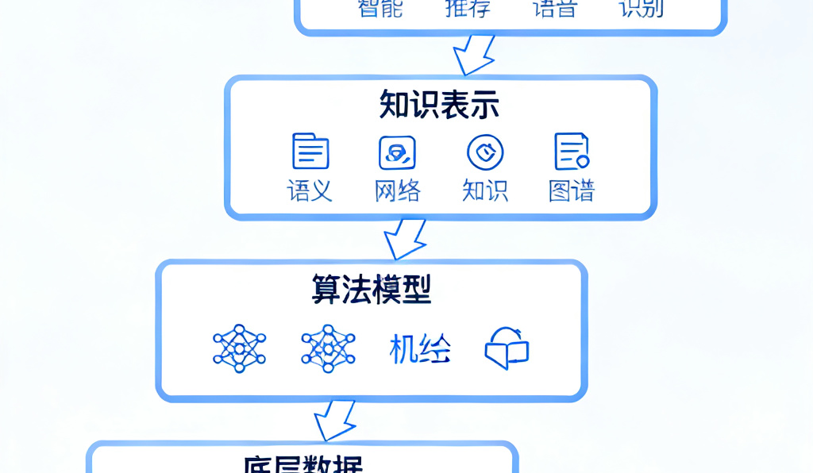


1.3 研究方向 · 理论层
确定性计算与LLM解耦的混合推理架构
针对医疗、工业控制等高安全性场景，研究确定性规则引擎与LLM语言生成层的严格解耦，形成分层推理框架，建立“实时控制层不得调用LLM”的形式化约束模型。
垂直领域知识库的双层异构架构理论
提出KBP（精确规则层）与KBS（语义向量层）双层异构架构，以QueryRouter实现动态路由，研究跨层知识一致性维护与多组织物理隔离机制。
理论研究基础支撑 · 2026 Strategic Tech Report
Notes:
在理论研究方面，我们主要关注确定性计算与LLM解耦的混合推理架构，以及垂直领域知识库的双层异构架构理论，这些研究将为我们的技术应用提供坚实的理论基础。

Slide 7
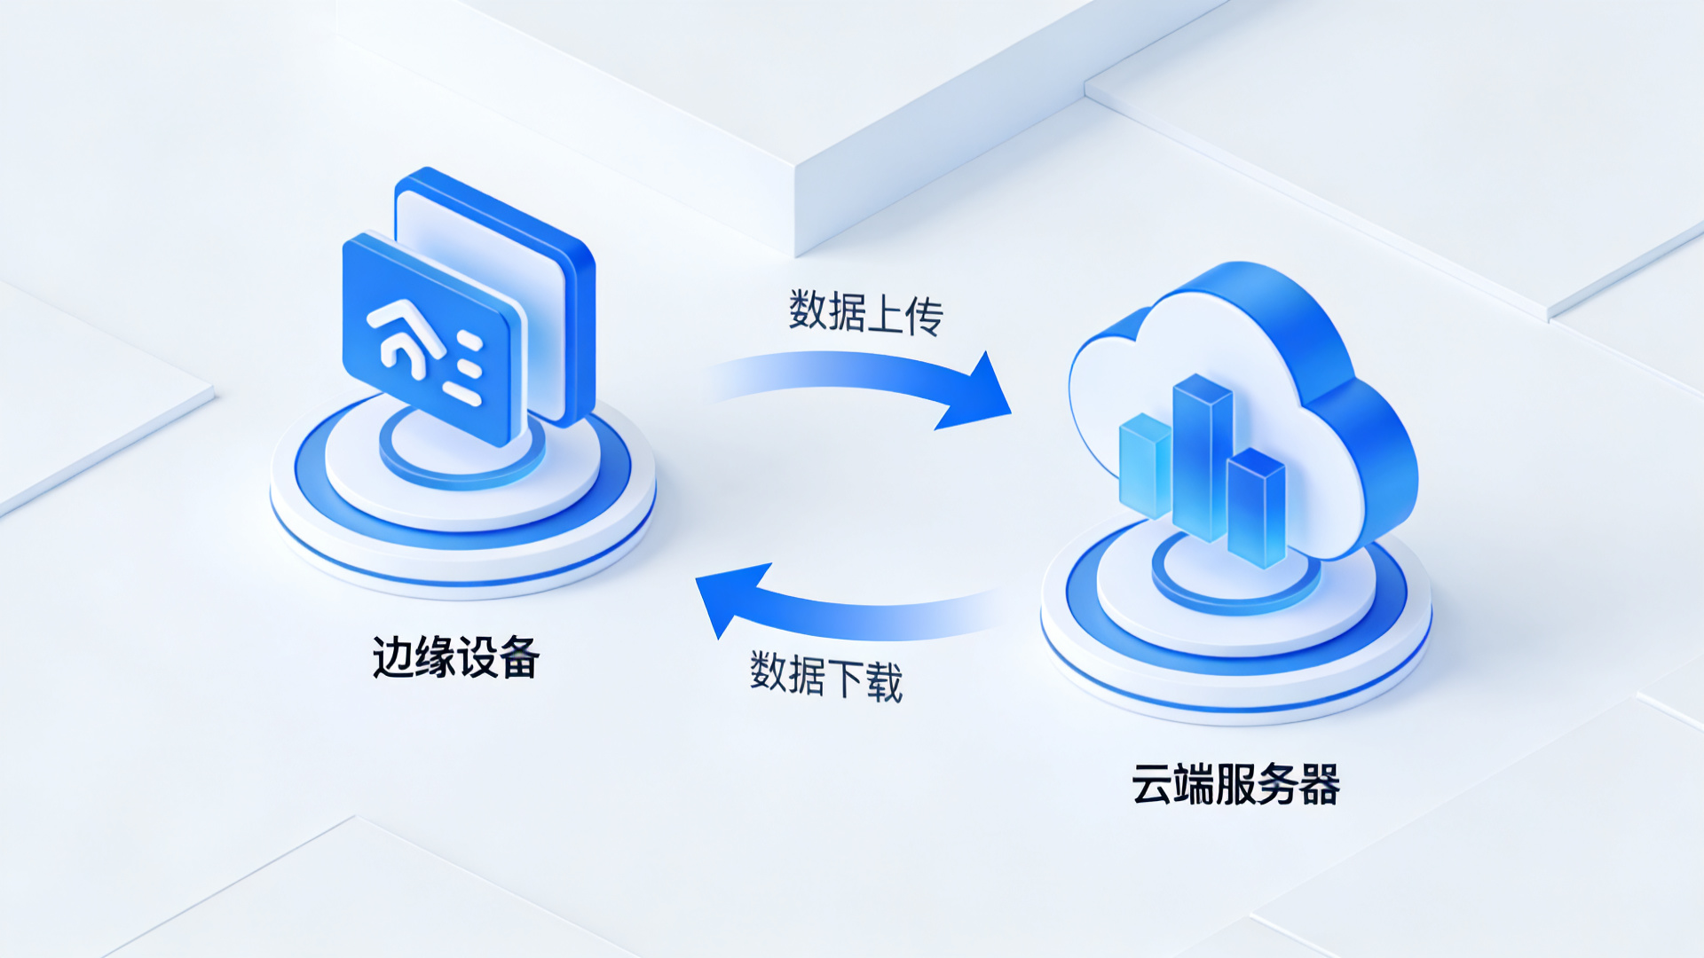


1.3 研究方向 · 应用层
③ 工业与医疗场景的数据资产化方法论
将行业专属数据从“沉睡资产”转化为可训练、可估值的AI战略资产，建立从数据采集规范、标注体系设计到联邦学习部署的完整方法论。已在工业安全、AI运动视觉、企业知识管理等领域完成跨行业验证。
④ 边缘-云协同的实时AI推理工程
边缘设备与云端服务器协同架构示意
研究边缘端轻量模型（1D-CNN、ONNX Runtime）与云端大模型（Transformer、LLM）的协同推理机制。已在AI篮球视觉（500亿参数级体育大模型）、AI外骨骼步态识别等场景完成架构验证。
Notes:
在应用研究方面，我们致力于工业与医疗场景的数据资产化，以及边缘-云协同的实时AI推理工程，这些研究将直接应用于我们的合作项目中，为企业创造实际价值。

Slide 8


1.4 学术成果 1.5 算力资源与合作支持
1.4 学术成果
1.5 算力资源与合作支持
主导策划3篇arXiv文章，聚焦模型调优，工业落地、RAG工业数据源库系统，采用真实企业案例完成实验验证。
规划医疗专科知识库论文，拟联合梅奥心磁临床团队发表，目标期刊为《心律》《欧洲心律》。
战略定位：以建立合作企业、投资人及客户的信任信号为核心目标。
与华中某重点大学超算中心达成战略合作，提供大模型训练、向量数据库构建及高性能推理的算力支撑。
获北京某重点大学博士后导师欧阳XX提供AI学术研究指导，并引入博士后团队资源支持。
学术引领方向
算力夯实基础
通过“产学研”深度融合，构建从理论研究到工程落地的完整闭环，确保技术领先性与商业可行性。
Notes:
我们在学术研究方面取得了一定的成果，并与多所高校和研究机构建立了战略合作关系，为我们的项目提供了强大的算力支持和学术指导。
在学术成果方面，我们主导了3篇arXiv预印本的发表，核心聚焦于RAG工业培训系统，并使用了真实的企业案例进行验证，确保了理论的实践价值。同时，我们正在规划医疗领域的高水平论文，拟与梅奥心磁团队合作，目标是《心律》等顶级期刊。我们的学术战略非常明确，就是为了建立市场和合作伙伴的信任。
在算力资源方面，我们与华中某重点高校超算中心达成了战略合作，解决了大模型训练和推理的算力瓶颈。同时，北京某重点高校的欧阳博士后导师为我们提供了关键的学术指导和团队支持，确保我们的技术路线始终处于行业前沿。

Slide 9
2. 团队项目经历 · 全景
分组领域 | 合作项目 / 产品 | 担任角色
🏥 医疗组 | 普朗克智能科技、轶德医疗 | 算法架构顾问、方案架构师
🏭 工业组 | 鼎业安环、鲲视科技·南方空间 | 资本顾问、技术顾问
🏀 运动组 | 球秀科技 | AI建模顾问
📚 培训面试组 | 智练猿、面试猿 | 首席架构师（自有产品）
博昇慧源AI研究院已在四大核心行业完成AI大模型落地实践，积累了丰富的跨领域经验
Notes:
接下来，我将介绍我们团队的项目经历。我们已经在医疗、工业、运动和培训面试等多个领域完成了AI大模型的落地实践，积累了丰富的经验。

Slide 10






2.1 医疗组 · 普朗克智能科技
项目背景：天使轮AI外骨骼机器人企业，产品已在11个景区实现商业化落地，具备成熟的场景验证基础。
团队核心贡献：三层AI控制体系设计
底层：PID硬实时控制
中层：1D-CNN步态识别
顶层：Transformer意图预测
延迟<1ms，纯确定性计算，不跑神经网络，保障运动安全
精准捕捉步态特征，助力时机精确到100-200ms窗口
实现疲劳识别与个人基线自适应，提升穿戴体验
行业影响力：主笔《AI外骨骼机器人行业技术白皮书》，成功支撑企业A轮融资叙事构建
医疗场景映射（梅奥心磁）：
该体系中“医疗级实时控制场景AI与确定性计算解耦设计”的架构原则，与房颤术中导航系统的核心架构高度一致，为跨界合作奠定技术共识。
Notes:
在医疗领域，我们为普朗克智能科技设计了三层AI控制体系，这与房颤术中导航的架构原则高度一致，为我们与梅奥心磁的合作提供了宝贵的经验。

Slide 11
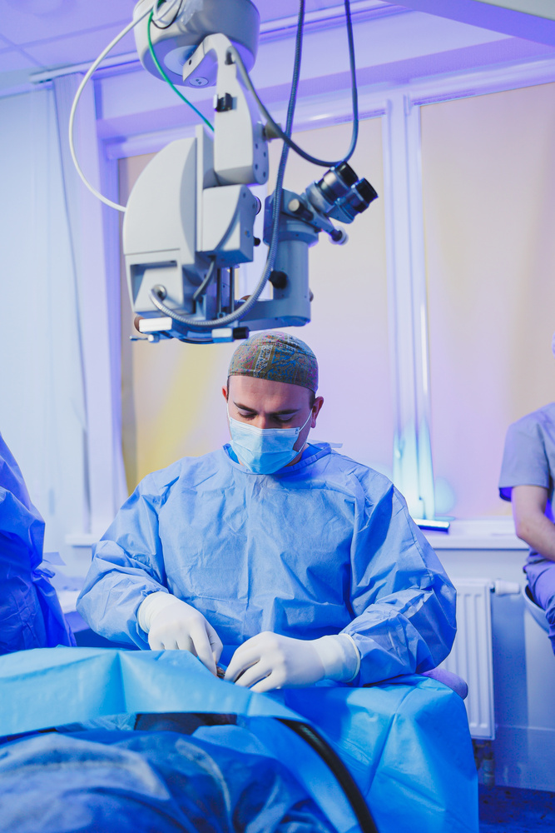






2.1 医疗组 · 轶德医疗
项目背景：上海轶德医疗科技（新三板839056）
国内手术显微镜主流厂商，产品已进入全国1000+医院，专注眼科等高端手术领域。
团队贡献：企业AI化全案落地
优先场景锁定
选定眼科首发，临床价值直观可见
合规技术路线
外置AI计算盒，不改主机保注册证
敏捷落地方案
3个月落地 + 40万轻量化预算
显著商业价值
溢价30-50%，年增收150-200万
对梅奥的映射：
提供了传统医疗器械企业AI转型的完整参考方案，成功兼顾了NMPA合规要求与商业落地速度。
Notes:
我们为轶德医疗提供了企业AI化全案，帮助他们实现了传统医疗器械的AI转型，兼顾了合规与商业落地速度，这为梅奥心磁的AI转型提供了参考。

Slide 12
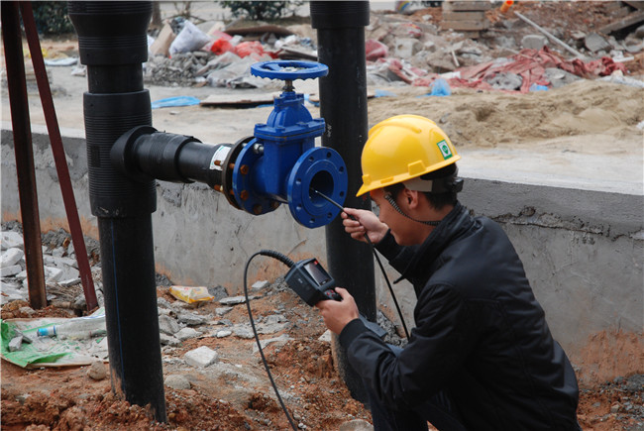



2.2 工业组 · 鼎业安环
项目背景
武汉鼎业安环科技集团，国内领先的工业安全综合服务商，覆盖五大核心业务板块。
团队贡献：工业数据资产化战略
设计管道检测数据仓库体系，实现数据结构化存储
将检测数据资产化，重构融资估值逻辑（从 PE 转向 PS）
打通“数据 → AI大模型 → 资本叙事”完整商业路径
协助战略定位升级为“中国工业本质安全AI平台”
工业管道检测现场作业实景
对梅奥的映射价值
手术数据资产化与工业检测数据资产化方法论完全一致。核心逻辑均为：将行业专属、高价值的非标数据转化为可量化、可估值的AI战略资产。
行业价值转化
数据积累是AI模型训练的基石，也是企业估值跃升的关键。
Notes:
在工业领域，我们为鼎业安环制定了工业数据资产化战略，将检测数据转化为可估值的AI战略资产，这与梅奥心磁的手术数据资产化需求完全一致。

Slide 13

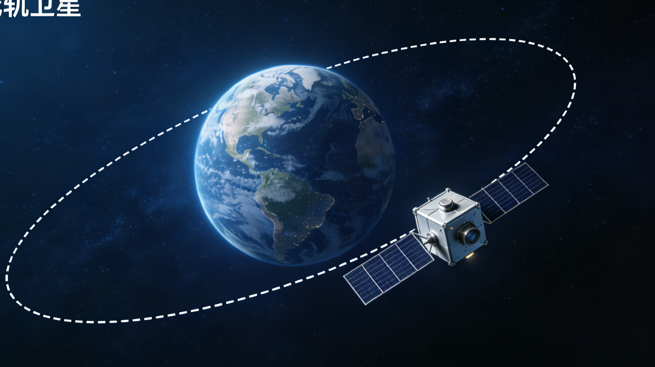
2.2 工业组 · 鲲视科技·南方空间
项目背景：VLEO赛道先行者
国内超低轨道卫星（100-200km）赛道先行探索者，专注于ABEP吸气式电推进技术路线，致力于解决低轨卫星长期驻留难题。
团队贡献：深科技技术转化
参与ABEP技术路线规划与核心指标制定
主导完成《超低轨卫星赛道技术分析报告》
开发VLEO性能反向推送交互计算模型
将深科技工程参数转化为投资人可读的技术包装文件
对梅奥的映射：融资叙事能力
超低轨卫星绕地球飞行示意图
硬科技领域技术架构辅导与融资叙事同步输出，这正是梅奥心磁B轮融资技术包装所需的核心能力。
Notes:
我们为鲲视科技提供了深科技技术转化服务，帮助他们将工程参数转化为投资人可读的技术包装文件，这正是梅奥心磁B轮融资所需的核心能力。

Slide 14
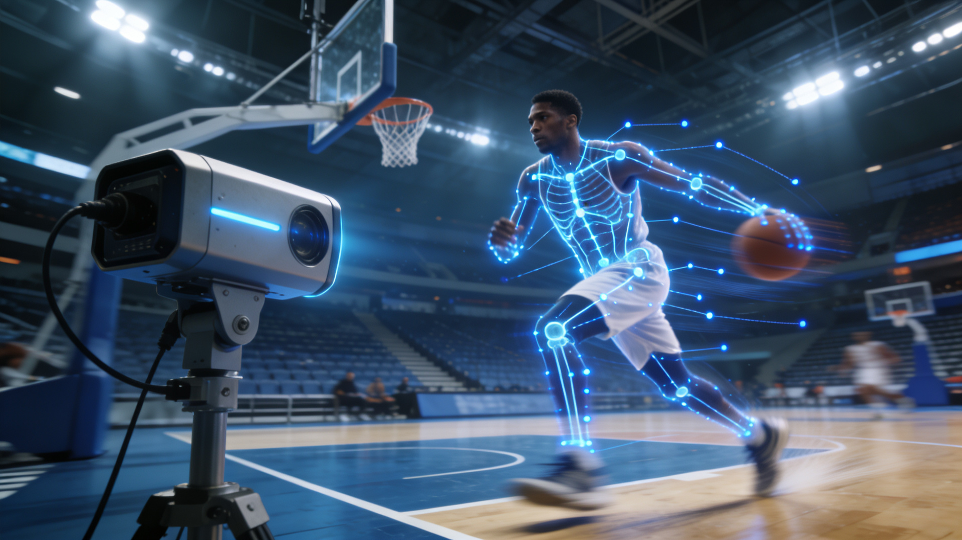


2.3 运动组 · 球秀科技
项目背景：国内AI篮球智慧场馆领跑者
• 团队：中南大学计算机系博士团队（310073HN），技术底蕴深厚
• 技术：实现18种篮球动作精准识别，准确率稳定≥98.3%
• 规模：覆盖全国2000+球馆、168+城市、200万+会员，出海美/新/马
团队贡献：AI大模型建模与跨域迁移辅导
• 架构规划：构建500亿参数级AI体育大模型知识库与高效训练架构
• 跨域设计：完成从单一篮球项目向12个运动项目迁移的大模型架构
AI 视觉捕捉系统
骨骼追踪点实时可视化分析
对梅奥的映射：专科大模型建设方法论复用
• 能力验证：验证了垂直领域大模型跨场景架构的辅导与落地能力
• 直接复用：该套架构设计方法论可直接复用于房颤专科大模型建设
Notes:
在运动领域，我们为球秀科技提供了AI大模型建模辅导，帮助他们实现了垂直领域大模型的跨场景迁移，这一方法论可以直接应用于房颤专科大模型的建设。

Slide 15





2.4 培训面试组 · 智练猿
产品定位
博昇慧源自主研发企业知识管理与培训平台（自有产品）
双层知识库架构示意图
KBS 语义向量层 (RAG检索 / 复杂推理)
核心架构：双层知识库系统
KBP精确规则层：确定性规则检索，低延迟响应
KBS语义向量层：RAG语义检索，支持复杂推理
QueryRouter：智能路由，自动判断调用层级
KBP 精确规则层 (确定性规则 / 低延迟)
Query Router (智能路由 / 自动分发)
技术支撑
物理隔离架构（独立SQLite） | 三AI协作开发（Trae+Qwen3-14B）
对梅奥心磁的映射价值
AF-KBP + AF-KBS双层房颤知识库的直接技术原型，架构可直接复用，降低研发成本。
Notes:
我们自主研发的智练猿平台采用了双层知识库系统架构，这一架构可以直接复用于房颤专科大模型的建设，为梅奥心磁提供了成熟的技术原型。

Slide 16

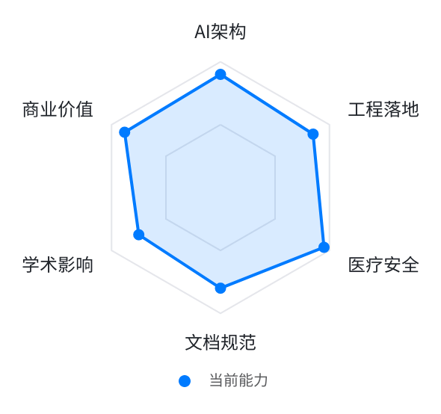




2.5 核心能力矩阵
AI知识库架构| 双层KBP+KBS、QueryRouter路由、物理隔离
映射：AF-KBP规则层+AF-KBS语义层
综合能力评估模型
大模型工程| RAG实现、本地LLM部署、SFT微调路径
映射：房颤专科模型选型与训练路径
医疗级AI设计| 实时控制与LLM解耦、确定性计算优先
映射：术中导航绝对不走LLM推理
技术白皮书| 面向投资人的技术架构文档写作
映射：B轮融资AI战略白皮书
学术发表规划| arXiv策略、临床数据论文框架
映射：提香多中心RCT+AI层联合发表
资本叙事升级| 从器械估值到平台估值的逻辑重构
映射：硬件+AI闭环平台B轮定价
核心价值：构建“算法+临床+商业”三位一体的竞争壁垒，赋能梅奥心磁项目价值最大化
Notes:
我们的核心能力矩阵涵盖了AI知识库架构、大模型工程、医疗级AI设计等多个方面，这些能力将直接应用于梅奥心磁的项目中，为项目的成功提供保障。

Slide 17






3.1 中国医疗大模型落地现状
市场规模爆发式增长
院内落地与区域分布
2024年：41.8亿元→ 2025年：182亿元
预计2031年将突破213.4亿元，市场潜力巨大。
截至2025年8月，已在89家医院落地，覆盖18个省市
区域落地热力图分布特征
模型数量快速迭代
华东 + 华北地区
落地占比超58%，领跑全国落地进程。
2023年：61个 → 2024年：94个 → 2025年(5月)：133个
累计数量达288个，创新速度加快。
其他区域 (华南/西南/西北等)
占比约 42%，正在加速渗透，市场空间广阔。
技术与合规双轮驱动
主流方案：RAG+本地化部署确保数据安全。
2026年NMPA监管趋严，缺乏临床数据的企业将面临淘汰。
总结：医疗大模型已从实验室走向临床应用，头部效应明显，合规与场景结合是未来关键。
Notes:
接下来，我们分析一下中国医疗大模型的落地现状。市场规模持续增长，从2024年的41.8亿元预计增长到2031年的213.4亿元。
模型数量也在快速增加，截至2025年5月已累计达到288个。在院内落地方面，目前已覆盖18个省市的89家医院，其中华东和华北地区占据了主导地位，占比超过58%。
技术趋势方面，RAG加本地化部署成为主流方案以确保数据安全，同时随着2026年NMPA监管的趋严，行业将迎来洗牌，具备扎实临床数据的企业将胜出。这为我们的合作提供了良好的市场环境。

Slide 18



3.2 心脏电生理AI全球竞争格局
竞品 | 国家 | 进展 | 核心能力
Volta Medical AF-Xplorer | 法国 | 已获FDA | AI实时识别分散EGM，引导消融靶点
强生 Carto AI | 美国 | 已商业化 | 三维标测 + AI辅助导航
雅培 EnSite AI | 美国 | 商业化中 | 多电极标测 + AI分析
AI引导消融疗效显著提升
房颤无复发生存率从约50%提升至88%
数据来源：Nature Medicine
全球竞争格局概览
国内现状：赛道几乎空白
欧美国家处于领先地位，以强生、雅培等巨头为主导，通过并购或自研快速布局。法国Volta Medical作为创新企业代表，已获FDA批准，展现了AI技术在该领域的巨大潜力。
目前国内心脏电生理AI领域尚处于起步阶段，缺乏成熟的商业化产品，市场潜力巨大。
Notes:
在全球范围内，心脏电生理AI领域已经有一些先行者，但国内市场几乎处于空白状态，这为我们提供了巨大的市场机会。AI技术的应用将显著提高房颤治疗的成功率。

Slide 19






3.3 梅奥心磁的战略窗口期
里程碑：提香® TITIAN 获证
战略演进路径：从获证到壁垒
2025年10月获NMPA批准，中国首款获批心脏介入手术机器人
临床数据：房颤复发率下降5.2%，贴靠稳定性提升一个数量级
2025年10月：NMPA获批
拿到市场准入“门票”，具备商业化和数据合规采集资格。
核心判断：开启合规数据窗口
窗口期：数据合规积累
极低竞争强度下，快速积累高质量手术数据，构建数据资产库。
获证价值不仅在于注册证，更在于每台手术数据合规积累的起点。
中期目标：AI模型训练与迭代
基于独家数据训练高精度AI，实现手术辅助与决策优化。
市场机会：蓝海市场与壁垒
患者超1200万，手术渗透率不足1%，AI渗透率几乎为零
先入者可极低竞争强度积累独家数据资产，构建AI护城河
长期壁垒：行业标准制定者
数据壁垒转化为技术壁垒与市场壁垒，确立行业领先地位。
“数据积累的速度，决定AI壁垒的高度。”
Notes:
梅奥心磁的提香®手术机器人获得NMPA批准，这不仅是一个重要的里程碑，更是开启了数据积累的战略窗口期。
在这个窗口期内，我们可以以极低的竞争强度积累独家数据资产。中国拥有庞大的房颤患者群体，但手术和AI渗透率都极低，这为我们提供了广阔的蓝海。
正如我们在页面底部强调的：“数据积累的速度，决定AI壁垒的高度。”获批只是第一步，后续的合规数据采集和AI模型训练才是构建长期竞争壁垒的关键。

Slide 20


4.1 核心价值主张
团队核心能力对比：博昇慧源 vs 市场团队
博昇慧源核心能力矩阵
关键维度 | 市场上的团队 | 博昇慧源优势
AI大模型架构设计 | 有算法能力，但缺乏医疗临床逻辑深度 | ✅ 已在医疗级控制场景验证
医疗资本叙事 | 懂资本运作，但不懂底层技术细节 | ✅ 哥伦比亚金融硕士+20年资本顾问
学术发表策略 | 学术圈人为主，不理解商业转化 | ✅ 以商业目标驱动高质量学术发表
数据资产化方法论 | 市场上极少有团队具备此能力 | ✅ 鼎业安环项目已完整验证方法论
中东出海资源 | 市场上极少有团队具备此资源 | ✅ 伯通会中东网络+资深出海顾问
技术深度：医疗级AI验证
不仅懂算法，更懂医疗临床逻辑与场景落地，确保技术的医疗合规性与有效性。
资本叙事：懂技术的金融专家
结合哥伦比亚金融背景与20年顾问经验，为项目构建极具吸引力的资本故事。
学术策略：商业驱动科研
拒绝为发论文而发论文，所有学术产出均服务于商业目标，提升产品壁垒。
稀缺资源：数据资产与出海
拥有成熟的数据资产化方法论及伯通会中东独家网络，助力项目全球化布局。
Notes:
我们认为，梅奥心磁现在最需要的是一个能够同时打通AI大模型架构设计、医疗资本叙事、学术发表策略和数据资产化方法论的团队，而我们博昇慧源正是这样的团队。
大家请看左侧的对比表，市场上的团队往往只具备单一维度的能力，比如懂算法的不懂医疗，懂资本的不懂技术。而我们博昇慧源，在这五个关键维度上都拥有经过验证的实战经验。
右侧展示了我们的核心能力矩阵。我们不仅能提供医疗级验证的AI技术，还能结合资本视角构建叙事，用商业目标驱动学术发表，并拥有稀缺的数据资产化和中东出海资源。这种复合型能力，正是梅奥心磁突破瓶颈、实现跨越式发展所急需的。

Slide 21
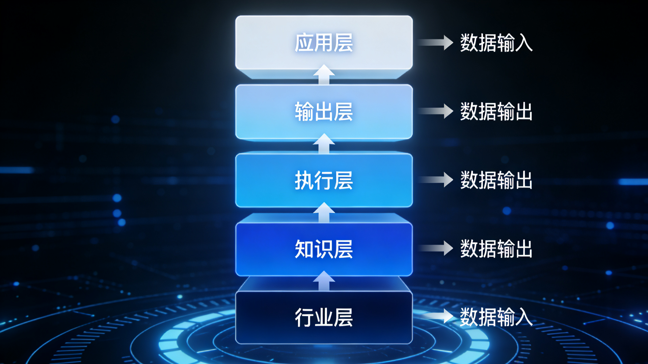

4.2 AF房颤专科大模型整体架构
层级 | 名称 | 核心内容 | 延迟要求
知识层·精确 | AF-KBP | 房颤诊疗指南结构化规则；手术操作规范；并发症识别规则 | 毫秒级
知识层·语义 | AF-KBS | 历史手术病例向量化；电生理信号特征库；术者决策模式 | 秒级
行业层 | Industry KB | 全球房颤消融文献；NMPA/FDA监管文件 | 离线构建
执行层 | 术中导航 | 绝对不走LLM；确定性规则；QueryRouter硬约束 | <100ms
输出层 | 语言教练 | 结构化数据→LLM→术前策略/术后报告/医生培训 | 非实时
AF大模型五层架构示意图
核心设计原则：术中实时模块绝对不调用 LLM，确保手术安全与确定性
Notes:
我们为梅奥心磁设计了AF房颤专科大模型的整体架构，该架构严格遵循术中实时模块不调用LLM的原则，确保了系统的安全性和可靠性。
左侧展示的是我们的五层架构示意图，右侧表格详细拆解了各层级的功能：
首先是知识层，分为精确（KBP）和语义（KBS）两个部分，分别处理结构化规则和病例向量化数据，满足不同延迟需求。
行业层负责离线构建全球文献和监管文件知识库，为模型提供坚实的行业基础。
在关键的执行层，也就是术中导航模块，我们强调“绝对不走LLM”，仅依赖确定性规则和硬约束，确保延迟低于100毫秒。
最后是输出层，利用LLM处理非实时任务，如术前策略制定和术后报告生成。
这种分层设计既保证了手术的实时性和安全性，又充分利用了大模型在语义理解和生成上的优势。

Slide 22


4.3 四项核心交付
数据架构
大模型选型微调
学术发表
B轮融资技术包装
• 房颤手术数据采集规范V1.0
• AF-KBP首版500条规则
• 采集SDK嵌入提香工作站
• 联邦学习保护数据隐私
• 基座评估Qwen2.5/DeepSeek
• 搭建RAG架构，优先低成本
• 500例后启动SFT微调
• 本地私有化部署数据不出院
• 联合301卢才义团队发3篇论文
• 周期：12/18/36个月阶梯推进
• 目标期刊：《心律》《欧洲心律》
• 博昇慧源联合署名提升影响力
• 发布《梅奥心磁AI战略白皮书》
• 定位升级：手术机器人→闭环平台
• 估值逻辑优化：从PE转向PS
• 构建高技术壁垒的资本叙事
交付体系核心要素概览
Notes:
我们的合作将为梅奥心磁提供四项核心交付，包括数据架构、大模型选型与微调、学术发表和B轮融资技术包装，帮助梅奥心磁建立完整的AI技术体系和资本叙事。

Slide 23

4.4 三阶段实施路线图
从数据基础建设到模型训练，再到闭环智能，逐步实现房颤专科大模型的落地和应用。
Phase 1·数据基础
Phase 2·模型训练
Phase 3·闭环智能
0–12个月
12–24个月
24个月+
核心任务：
数据采集规范与协议签署
AF-KBP知识库首版搭建
数据采集SDK开发上线
核心任务：
RAG系统与复发预测模型
消融策略推荐算法研发
发表首篇学术论文(Paper 1)
核心任务：
大模型嵌入提香工作站
SaMD二类器械注册申报
探索中东及国际市场
主要交付物：
标注规范V1.0 & 知识库
数据采集SDK工具包
主要交付物：
MVP演示系统 & 论文
B轮融资商业白皮书
主要交付物：
AI辅助诊断注册证
国际学术信用 & 出海方案
实施时间轴规划
数据积累与基建
0-12个月
模型迭代与验证
12-24个月
商业化与国际化
24个月+
Notes:
我们制定了三阶段的实施路线图，从数据基础建设到模型训练，再到闭环智能，逐步实现房颤专科大模型的落地和应用。
第一阶段（0-12个月）聚焦数据基础，重点在于建立规范、知识库和SDK工具。
第二阶段（12-24个月）专注模型训练，通过RAG系统和复发预测模型提升效能，并完成学术验证和融资准备。
第三阶段（24个月以后）迈向闭环智能，将大模型深度嵌入临床工作流，完成医疗器械注册并探索国际市场。

Slide 24




4.5 第一个90天行动计划
Month 1 · 基础建设
Month 2 · 规范与构建
Month 3 · 交付与战略
与陈总深度访谈：评估数据量级、结构及工程师能力
获取原始数据样本，确认数据协议
启动IRB伦理批准流程
制定《房颤手术数据标注规范V1.0》
设计并开发数据采集SDK工具
搭建AF-KBP知识库首版（500+规则）
基于Qwen+RAG搭建“术前消融策略助手”MVP
完成联合团队协作规范制定
产出《梅奥心磁AI战略白皮书》
“先交付，再深谈。”
快速产出MVP成果，以实际价值驱动后续深入合作
Notes:
在合作的第一个90天，我们将完成数据评估、规范制定、知识库搭建和MVP演示系统的开发，快速交付成果，为后续的深入合作奠定基础。

Slide 25


5.1 核心观点总结 5.2 房颤AI赛道的长期价值判断
核心观点总结
“数据积累的速度，决定AI壁垒的高度；AI壁垒的高度，决定下一轮融资的估值天花板。”
以AF-KBP+AF-KBS为技术底座，RAG+本地化部署为路径，学术发表为背书，B轮技术包装为出口，四维度推进形成不可复制的综合壁垒。
长期价值判断
中国房颤患者超1200万，手术渗透率不足1%，电生理AI渗透率几乎为零，市场潜力巨大。
2026年NMPA监管趋严，具备真实临床数据的企业将获得不可逾越的准入壁垒。
战略结论：现在布局数据，就是在提前构筑监管护城河。
Notes:
最后，我们总结一下核心观点：数据积累的速度决定了AI壁垒的高度，而AI壁垒的高度将决定下一轮融资的估值天花板。我们相信，通过四个维度的协同推进，梅奥心磁将在房颤AI赛道上建立不可复制的综合壁垒。
在长期价值判断上，我们看到了巨大的市场缺口和即将到来的监管红利。现在布局数据，就是在为未来构筑最坚实的护城河。

Slide 26



博昇慧源AI研究院
垂直领域大模型架构设计与知识库工程
首席研究员：唐明伯（Donald Tang）
2026年3月
附件：后续合作探讨议程（详见附页）
Notes:
感谢各位的聆听，我们期待与梅奥心磁的深入合作，共同推动房颤AI技术的发展。后续的合作探讨议程详见附页，欢迎大家随时交流。

